Slide 1
ỦY BAN NHÂN DÂN QUẬN LONG BIÊN
TRƯỜNG TIỂU HỌC ÁI MỘ A
Chính tả
Tà áo dài Việt Nam

Slide 2


Slide 3
Khởi động
Trò chơi: Cặp đôi khéo léo
- Yêu cầu 3 hs lên bảng, mỗi em sẽ đứng quay mặt lại phía sau lớp rồi tung quả bóng nhựa, bạn nào bắt được quả bóng sẽ lên thành 1 cặp đôi, một bạn sẽ nghĩ ra tên của các huân chương, danh hiệu, một bạn viết theo lời đọc.

Slide 4


Slide 5
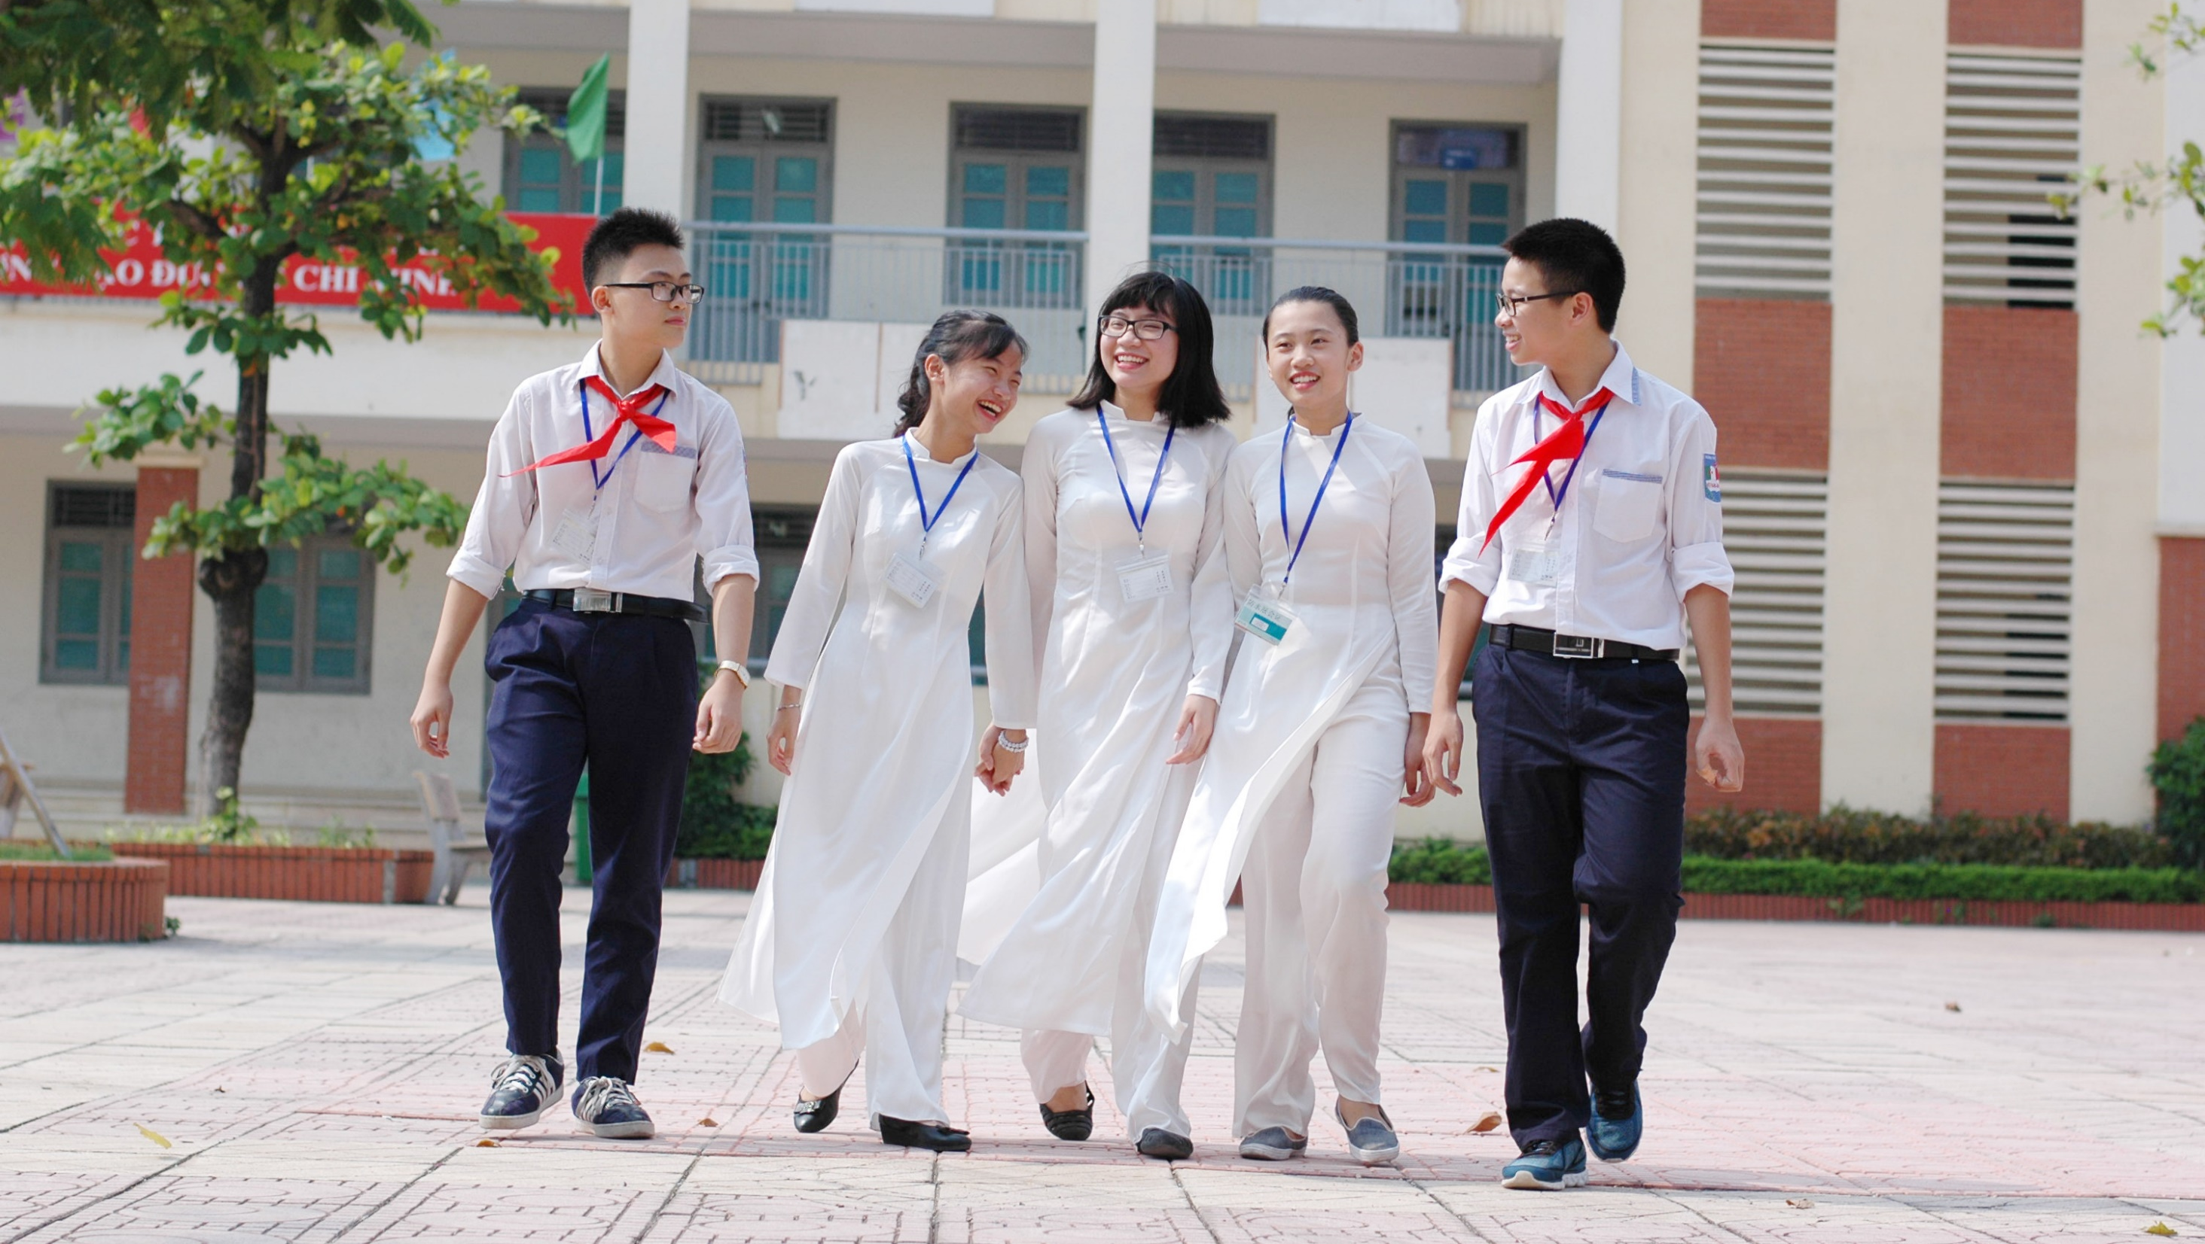
Thứ ba ngày 10 tháng 4 năm 2018
Chính tả
Tà áo dài Việt Nam

Slide 6
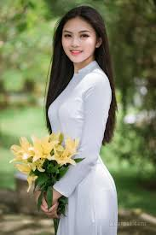
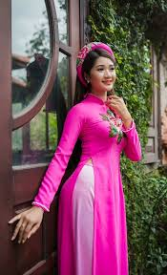


Slide 7

Chính tả ( nghe – viết)
Tà áo dài Việt Nam

Slide 8
Chính tả
Tà áo dài Việt Nam
Áo dài phụ nữ có hai loại: áo tứ thân và áo năm thân. Phổ biến hơn là áo tứ thân, được may từ bốn mảnh vải, hai mảnh sau ghép liền ở giữa sống lưng. Đằng trước là hai vạt áo, không có khuy, khi mặc bỏ buông hoặc buộc thắt vào nhau. Áo năm thân cũng may như áo tứ thân, chỉ có điều vạt trước phía trái may ghép từ hai thân vải, thành ra rộng gấp đôi vạt phải.
Từ những năm 30 của thế kỉ XX, chiếc áo dài cổ truyền được cải tiến dần thành chiếc áo dài tân thời.

Slide 9
Đoạn văn kể về điều gì?
Đoạn văn cho biết đặc điểm của hai loại áo dài cổ truyền của phụ nữ Việt Nam. Từ những năm 30 của thế kỉ XX, chiếc áo dài cổ truyền đã cải tiến dần thành chiếc áo dài tân thời

Slide 10
Đọc thầm tìm từ khó trong bài
Áo dài phụ nữ có hai loại: áo tứ thân và áo năm thân. Phổ biến hơn là áo tứ thân, được may từ bốn mảnh vải, hai mảnh sau ghép liền ở giữa sống lưng. Đằng trước là hai vạt áo, không có khuy, khi mặc bỏ buông hoặc buộc thắt vào nhau. Áo năm thân cũng may như áo tứ thân, chỉ có điều vạt trước phía trái may ghép từ hai thân vải, thành ra rộng gấp đôi vạt phải.
Từ những năm 30 của thế kỉ XX, chiếc áo dài cổ truyền được cải tiến dần thành chiếc áo dài tân thời.

Slide 11
- Viết từ khó vào bảng con:
khuy
buông
vạt áo
buộc thắt
thế kỉ XX

Slide 12
Chính tả
Tà áo dài Việt Nam
Áo dài phụ nữ có hai loại: áo tứ thân và áo năm thân. Phổ biến hơn là áo tứ thân, được may từ bốn mảnh vải, hai mảnh sau ghép liền ở giữa sống lưng. Đằng trước là hai vạt áo, không có khuy, khi mặc bỏ buông hoặc buộc thắt vào nhau. Áo năm thân cũng may như áo tứ thân, chỉ có điều vạt trước phía trái may ghép từ hai thân vải, thành ra rộng gấp đôi vạt phải.
Từ những năm 30 của thế kỉ XX, chiếc áo dài cổ truyền được cải tiến dần thành chiếc áo dài tân thời.

Slide 13
2. Xếp tên các huy chương, danh hiệu và giải thưởng nêu trong ngoặc đơn vào dòng thích hợp. Viết lại các tên ấy cho đúng:
a) Giải thưởng trong các kì thi văn hóa, văn nghệ, thể thao:
Giải nhất
Giải nhì
Giải ba
b) Danh hiệu dành cho các nghệ sĩ tài năng:
Danh hiệu cao quý nhất
Danh hiệu cao quý
c) Danh hiệu dành cho cầu thủ, thủ môn bóng đá xuất sắc hằng năm:
Cầu thủ, thủ môn xuất sắc nhất
Cầu thủ, thủ môn xuất sắc
(nghệ sĩ nhân dân, huy chương vàng, quả bóng bạc, huy chương bạc, nghệ sĩ ưu tú, quả bóng vàng, đôi giày vàng, huy chương đồng, đôi giày bạc)

Slide 14
Phiếu học tập
Giải thưởng trong các kì thi văn hóa, văn nghệ, thể thao | Danh hiệu dành cho các nghệ sĩ tài năng | Danh hiệu dành cho cầu thủ, thủ môn bóng đá xuất sắc hàng năm.
Giải nhất: Huy chương vàng | Danh hiệu cao quý nhất: Nghệ sĩ nhân dân. | Cầu thủ, thủ môn xuất sắc nhất: Đôi giày vàng, quả bóng vàng.
Giải nhì: Huy chương bạc
Giải ba: Huy chương đồng | Danh hiệu cao quý: Nghệ sĩ ưu tú | Cầu thủ, thủ môn xuất sắc: Đôi giày Bạc

Slide 15
(3) Viết lại tên các danh hiệu, giải thưởng, huy chương và kỉ niệm chương được in nghiêng dưới đây cho đúng :
a) Để tôn vinh các nhà giáo, những người có công với thế hệ trẻ, Nhà nước đã dành cho họ những phần thưởng tinh thần cao quý: các danh hiệu Nhà giáo hân dân, hà giáo Ưu tú, Kỉ niệm chương ì sự nghiệp giáo dục, ỉ niệm chương Vì sự nghiệp bảo vệ và chăm sóc trẻ em Việt Nam.
b) Đặng Ngọc Dương là học sinh khối chuyên Vật lí trường Đại học Khoa học Tự nhiên (Đại học Quốc gia Hà Nội). Năm học lớp 11, em đoạt uy chương ồng Toán quốc tế. Năm học lớp 12, trong kì thi quốc gia môn Vật lí, em đoạt giải ba. Nhưng ngay sau đó, tại kì thi Vật lí quốc tế, một mình em đoạt cả iải nhất tuyệt đối, uy chương àng và iải nhất về thực nghiệm.
Theo Vũ Hương Giang
N
n
N
n
v
V
k
K
H
h
đ
Đ
g
G
h
V
v
g
H
G

Slide 16



BÀI HỌC KẾT THÚC

